Slide 1

«Единицы измерения длины»
Урок-путешествие.
Урок развития знаний и умений.
Урок математики в 3 классе.
Автор: Корчагина Ольга Даниловна,
учитель начальных классов
МОУ УСОШ № 2 им. Сергея Ступакова
г.Удомля Тверской обл.

Slide 2








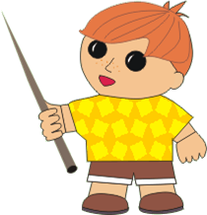
ст.Измерялкино
ст.Вычислялкино
ст.Задачкино
г.Удомля
ст.Смекалкино
Страна Математики

Slide 3
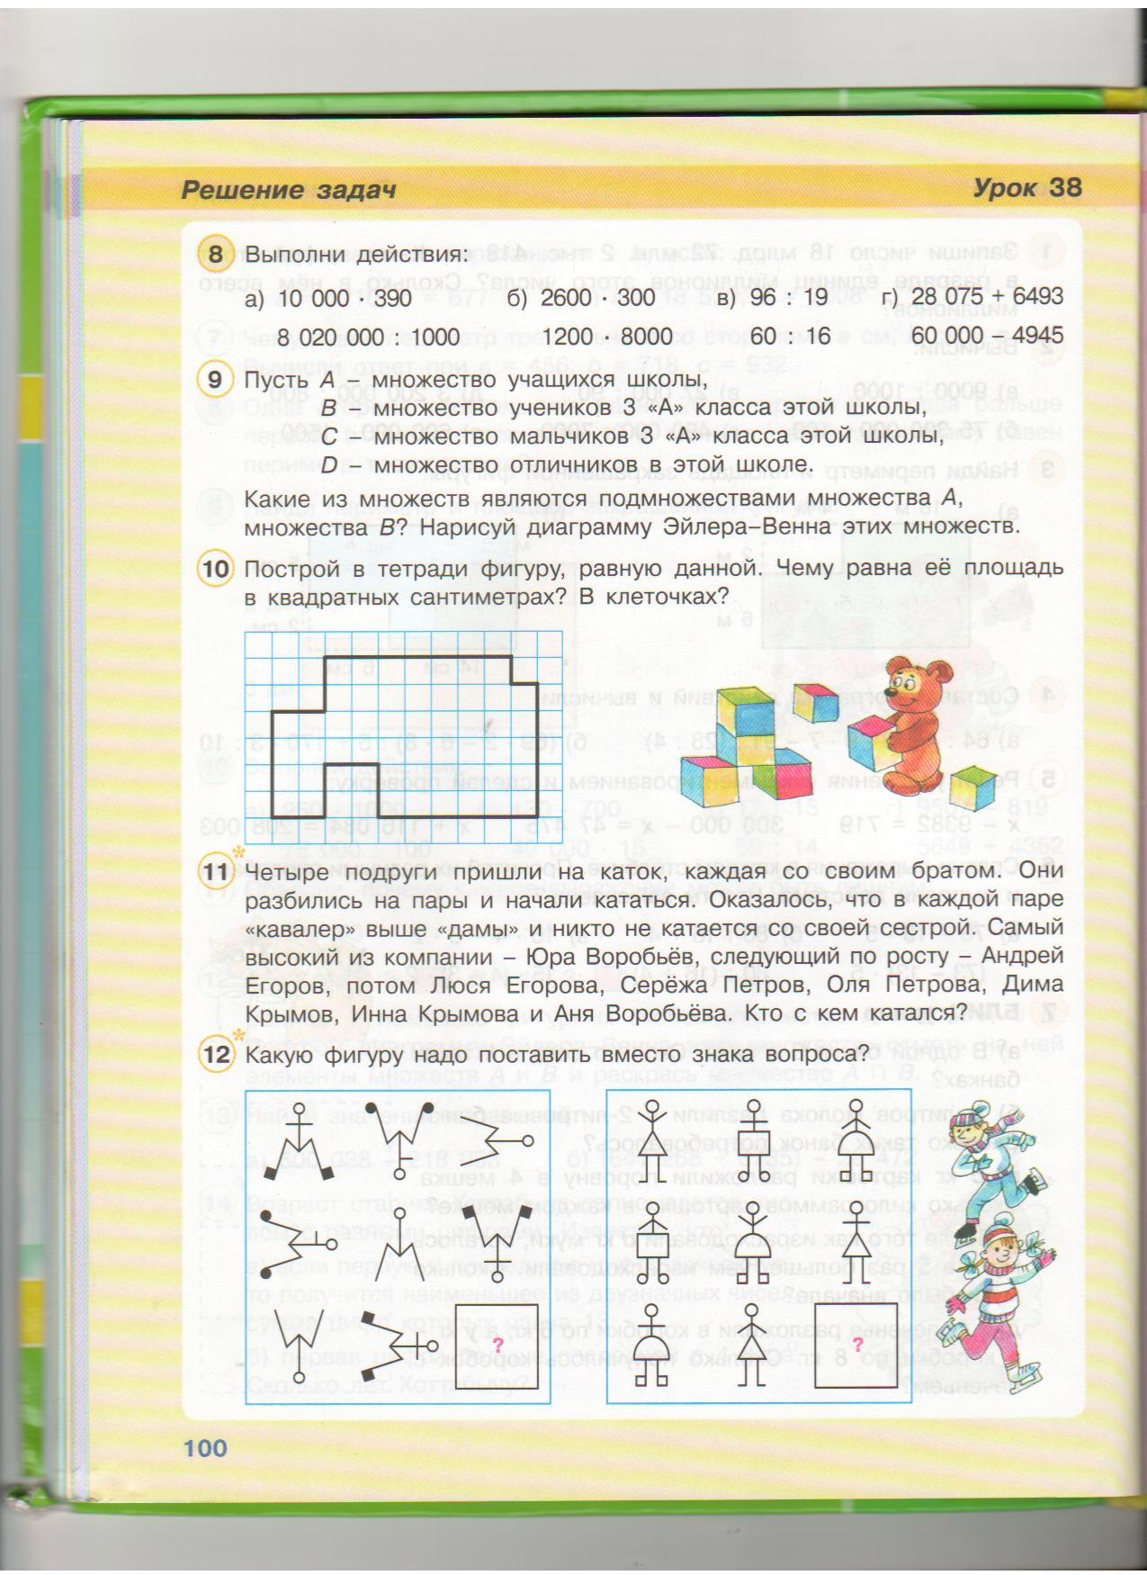
ст.Смекалкино.
Определяем основной вопрос урока
ВЕЛИЧИНЫ

Slide 4
Устный счёт
1. Продолжить ряд чисел:
5789 5794 5799 …
5804 5809 5814
2. Сколько в данном числе десятков? Полных десятков?
Сколько тысяч? Полных тысяч?
4 150 000
3. Записать числа:
15 млн
47млн 85ед
7млрд 150млн 7тыс 30ед
15 000 000
47 000 085
7 150 007 030

Slide 5
ст.Измерялкино
20 000
18 000
ст.Вычислялкино
ст.Задачкино
25 000
30 000
10 000
ст.Смекалкино
г.Удомля
Страна Математики

Slide 6
ст.Вычислялкино
Ы
Н
60 000 : 10= 2000 : 400=
270 000 : 1000= 6300 : 70=
75 000 : 100= 28 000 : 4000=
16 000 : 200=
Е
И
Д
Ц
Л
270 | 7 | 70 | 5 | 70 | 750 | 6000
 | 7 |  | 70 | 5 | 6000
Е Д И Н И Ц Ы
Д Л И Н Ы

Slide 7
ст.Измерялкино
Вспоминаем то, что знаем
1. Какие единицы длины вы уже знаете?
2. Назовите их в порядке увеличения.

Slide 8
10
100
1000
1м = ? дм
1м = ? см
1м = ? мм
1дм = ? см
1км = ? м

Slide 9
Выразить в других мерах длины:
65м 38см = …см
78км 9м = …м
96 дм = …м …дм
5078м = …км
326см = ..м …см
65м 38см = 6538см
78км 9м = 78 009м
906 дм = 90м 6дм
5078м = 5км 78м
326см = 3м 26см

Slide 10
Работа по учебнику
Урок 40

Slide 11
Применяем таблицу
• 1000 •10 •10 •10
км м дм см мм
: 1000 :10 :10 :10
Урок 40 № 2-3

Slide 12
Спасибо за работу!

